Slide 1
Introduction à l’IA
Olivier Delrieu
Nov 2025
Notes:
côté scientifique pour comprendre la tech sous-jacente et prendre de bonnes décisions vie de tous les jours & professionnelle

Slide 2
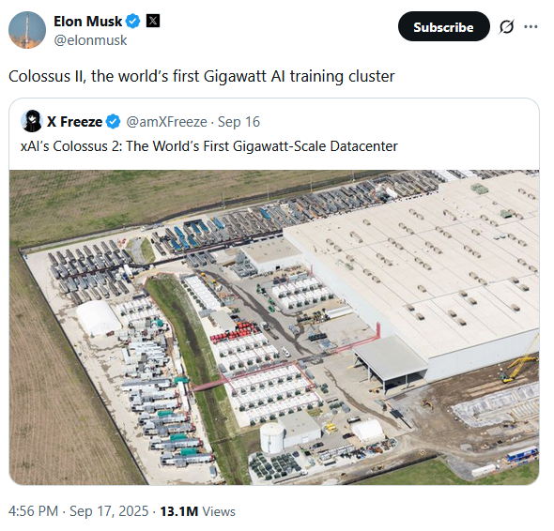
Elon Musk dispose de la plus grande usine d’entraînement d’IA
Notes:
1 gigawatt = consommation maximale d’électricité de la métropole de Lyon en hiver le soir.

Slide 3
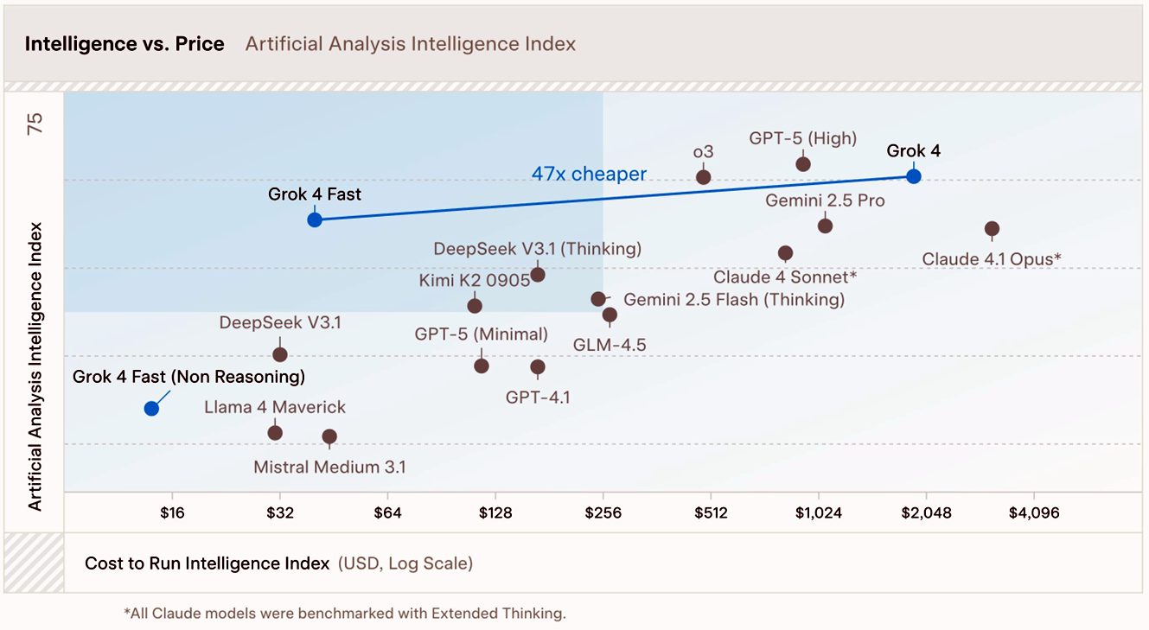
Elon Musk dispose de l’IA « la plus performante »
Niveau
d’intelligence
Coût
https://x.com/xai/status/1969183328168263963
https://techconglobal.com/gpt5-vs-grok4-comparison/

Slide 4
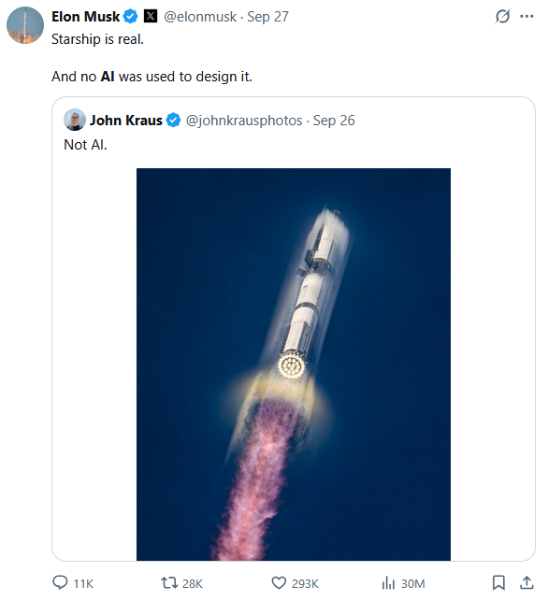
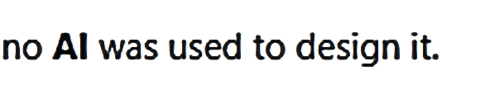
Pourtant, Elon Musk n’utilise pas l’IA pour concevoir ses fusées
Notes:
Comprendre pourquoi durant cette présentation

Slide 5
Intelligence
Artificielle

Slide 6
Intelligence
Capacité à apprendre, comprendre et s’adapter à un environnement changeant
pour atteindre ses objectifs
Notes:
pas réellement apprendre : plutôt s’entraîner.
IA pas __encore__ intelligente
ses objectifs => lien avec la conscience de soi

Slide 7
Intelligence
Artificielle
Capacité à apprendre, comprendre et s’adapter à un environnement changeant
pour atteindre ses objectifs
Aristote & Sénèque : Tout art est une imitation de la nature.
Notes:
L’IA actuelle est artificielle, provient d’une imitation du fonctionnement du cerveau.
l’IA : elle complète certaines capacités humaines, mais ne crée rien de nouveau pour l’instant
Art : nécessite connaissance et expérience pour la mettre en application correctement

Slide 8
Intelligence
Artificielle
Utile
Capacité à apprendre, comprendre et s’adapter à un environnement changeant
pour atteindre ses objectifs
Aristote & Sénèque : Tout art est une imitation de la nature.

Slide 9
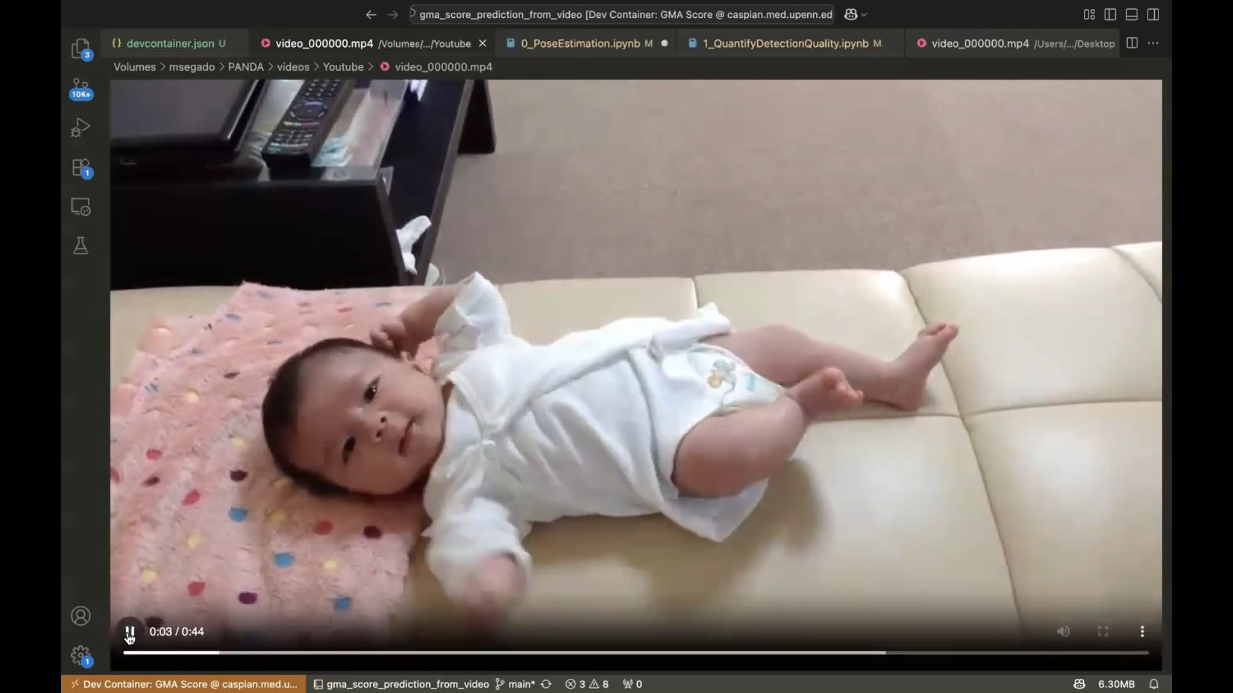
Notes:
combine l’expérience de plusieurs médecins en une application
détection signaux faibles
rapidité, diminution coûts

Slide 10
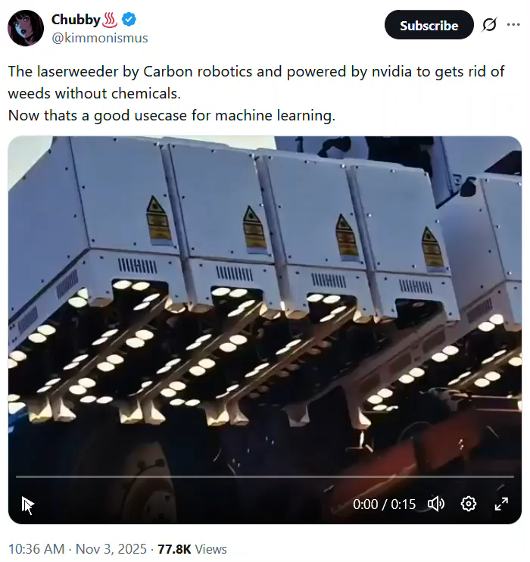

Slide 11
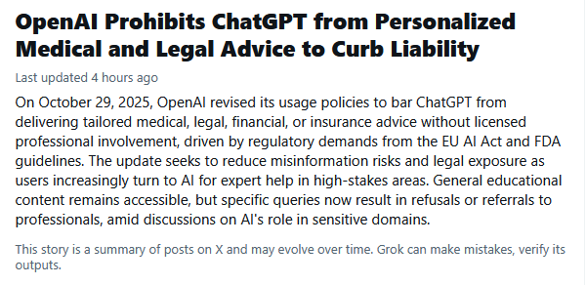
Prédiction, génération d’images, de vidéos, de textes => même technologie
Notes:
IA prédictive => IA générative : ne faire que prédire le mot suivant ou le pixel suivant en fonction du contexte, des mots précédents et des pixels precedent.
Très utile dans la vie de tous les jours, dans les sociétés pour automatiser des processus de création de documents, ici un résumé.

Slide 12
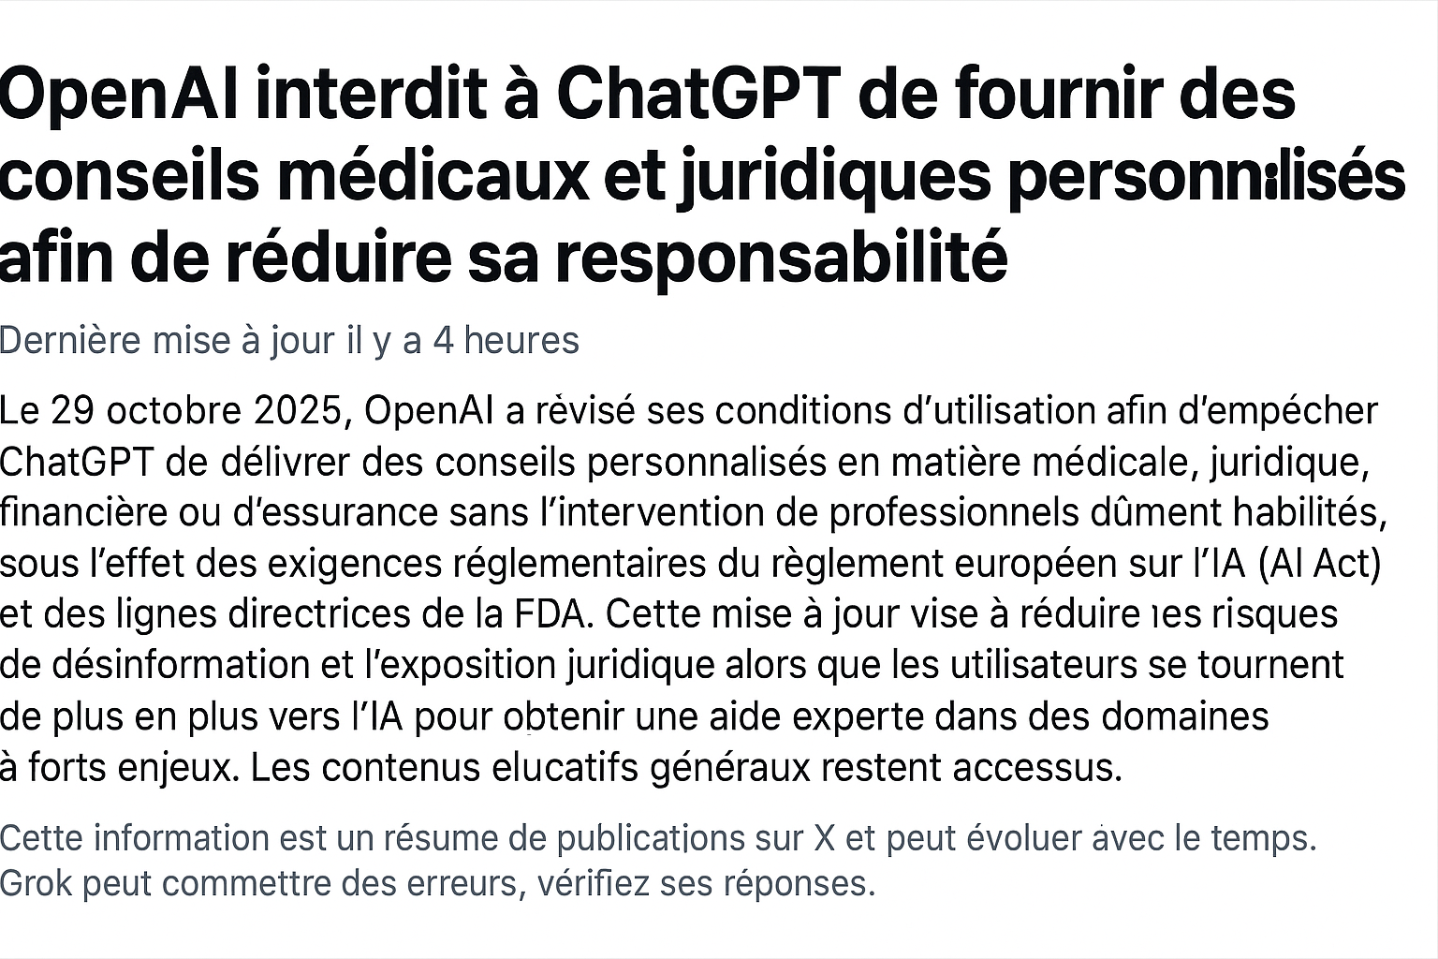
Notes:
OpenAI interdit à ChatGPT de fournir des conseils médicaux et juridiques personnalisés sans l’intervention de professionnels dûment habilités
car il peut commettre des erreurs.

Slide 13
Notes:
erreurs manifestes et erreurs plus subtiles: mésinformation traduit en désinformation

Slide 14
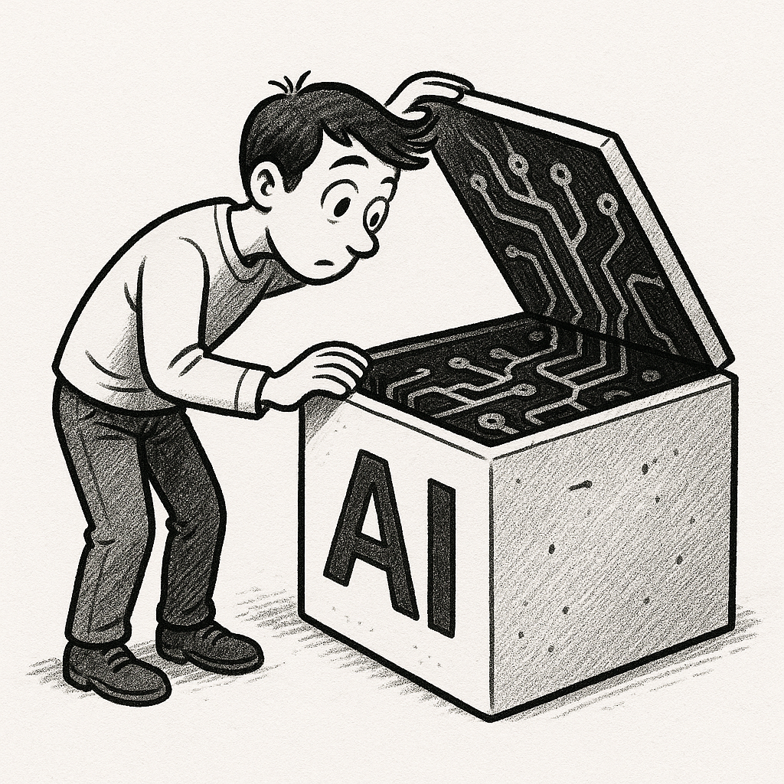
Intelligence
Artificielle
Utile — Mais peut commettre des erreurs
Importance de comprendre son périmètre
Capacité à apprendre, comprendre et s’adapter à un environnement changeant
pour atteindre ses objectifs
Aristote & Sénèque : Tout art est une imitation de la nature.

Slide 15
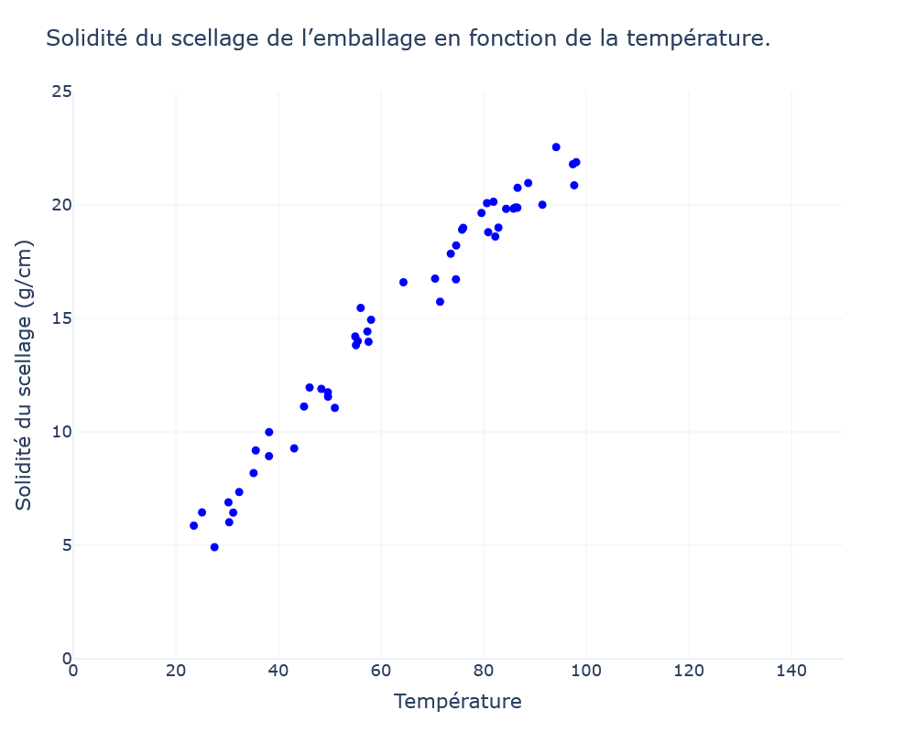
Notes:
expérience scientifique => observations

Slide 16
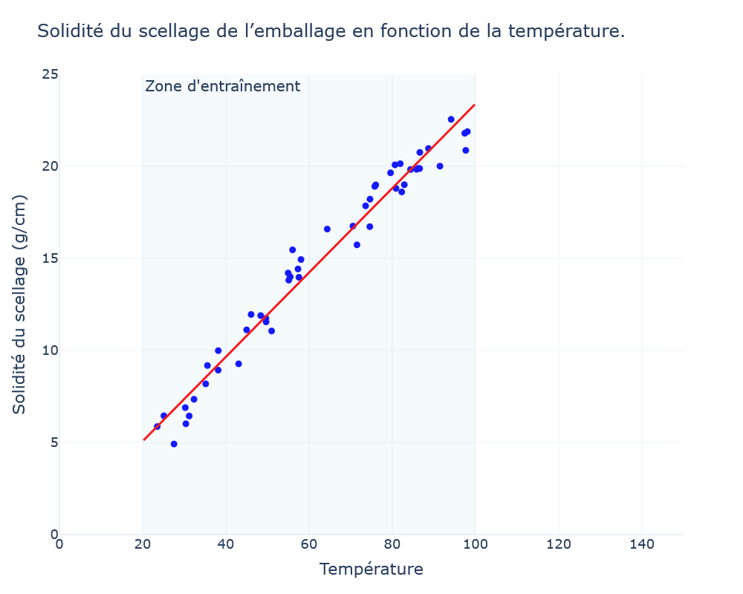
y=ax+b
Notes:
modélisation linéaire
probable concepts physiques sous-jacent : le modèle fait sens et est explicable.
: paramètres déterminés à partir d’un algorithme mathématique prédéfini: minimiser les distances entres les points et la ligne
modèle paramétrique avec des hypothèses très fortes 2 paramètres : y=ax+b
modèle très bien explicable et interprétable
Lorsque les données sont plus complexes et qu’il n’y a pas de modèle prédéfini connu, il faut utiliser l’IA

Slide 17
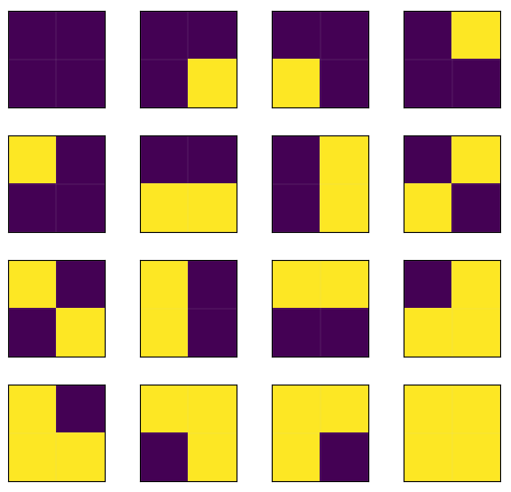
Notes:
Je vous laisse quelques secondes pour trouver les carrés qui contiennent 2 petits carrés jaunes.

Slide 18
Notes:
Avez-vous compté les petits carrés ou juste reconnu les carrés avec 2 parties jaunes?
Nous allons & construire entrainer un réseau de neurons pour trouver les carrés contenant 2 petits carré jaunes.

Slide 19
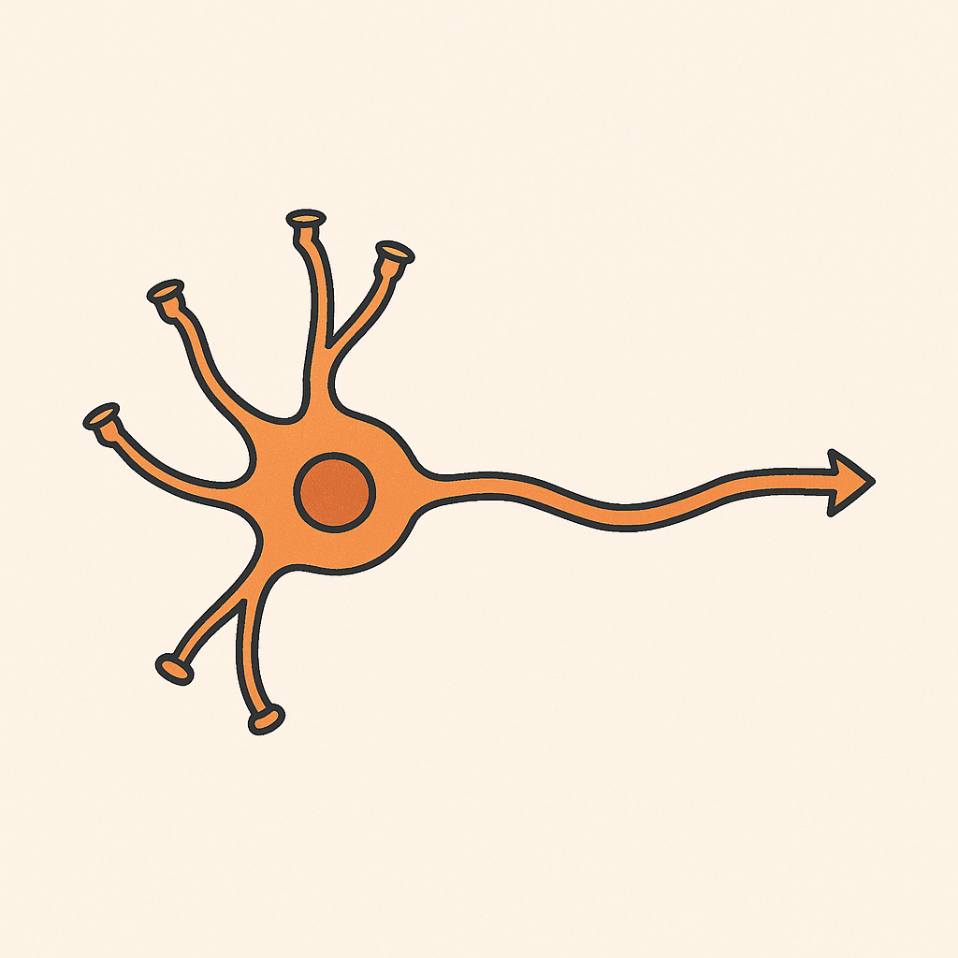
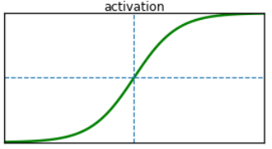
entrée₁ x poids₁ + entrée₂ x poids₂ + … > seuil
Notes:
( poids à chaque entré )
Somme des entrées (pondérées)
Somme supérieure à seuil => le neurone se déclenche / s’active
très simple. très flexible car beaucoup de paramètres.
poids & seuil sont des paramètres, spécifiques de la fonction du neurone.
éducation => paramètres
entraînement => paramètres

Slide 20
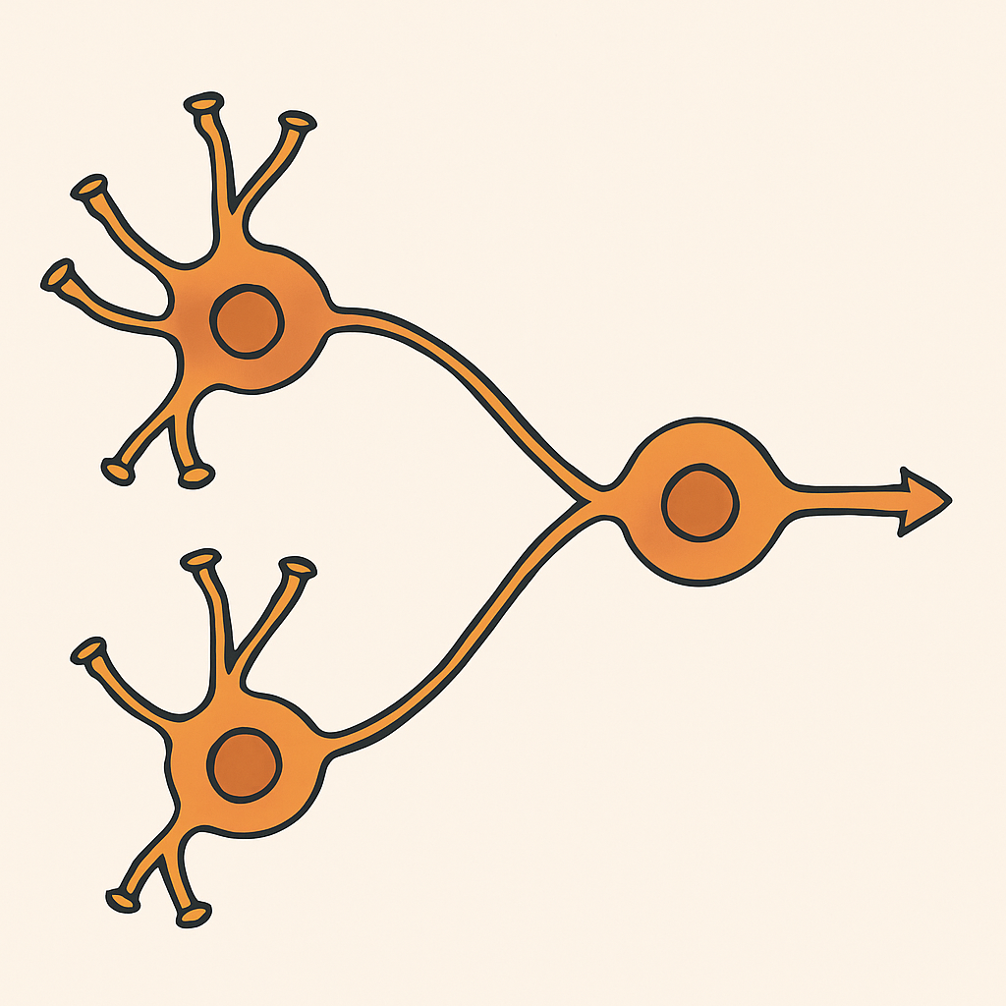
Notes:
neurons connectés entre eux
réseau de neurones

Slide 21
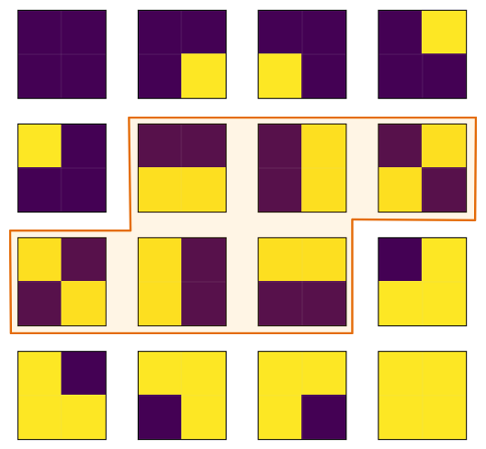
Notes:
entrainer un réseau de neurones pour prédire si il y a 2 petits carrés jaunes ou pas
neurons artificiels

Slide 22
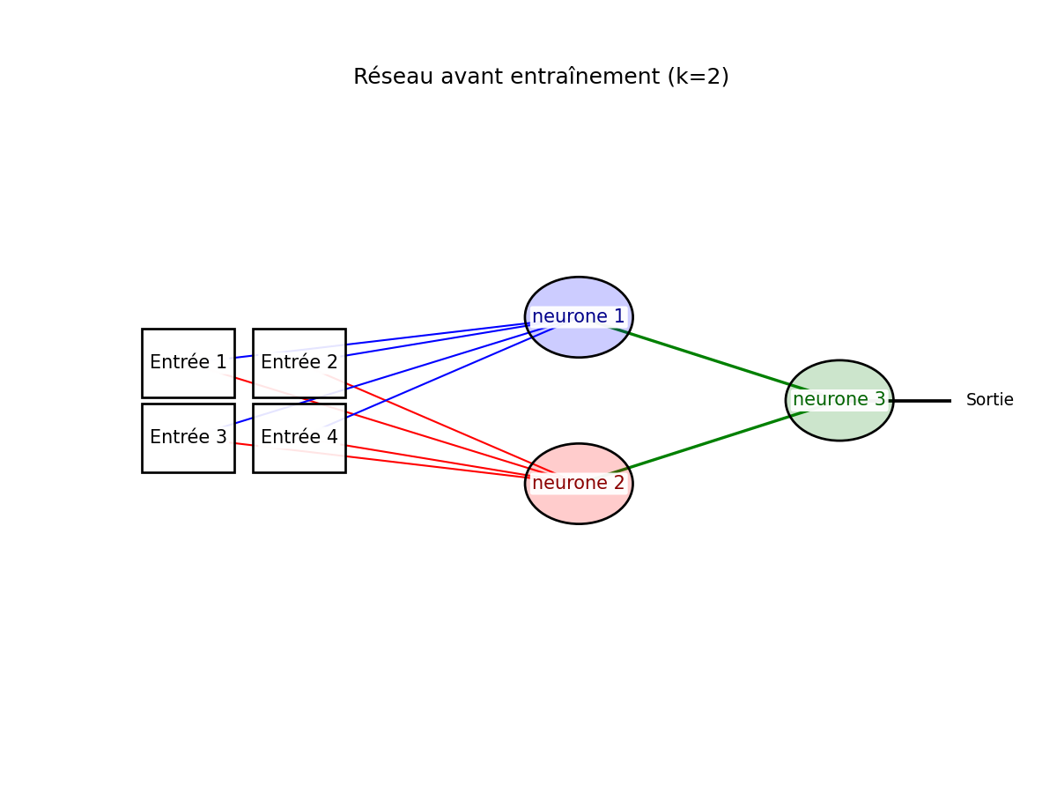

Notes:
réseau de neurons artificiels, permettant de savoir s’il il y a 2 petits carrés jaunes ou pas sur les 4
Total de 13 paramètres
Fonctionne très bien : 100% de réussite

Slide 23
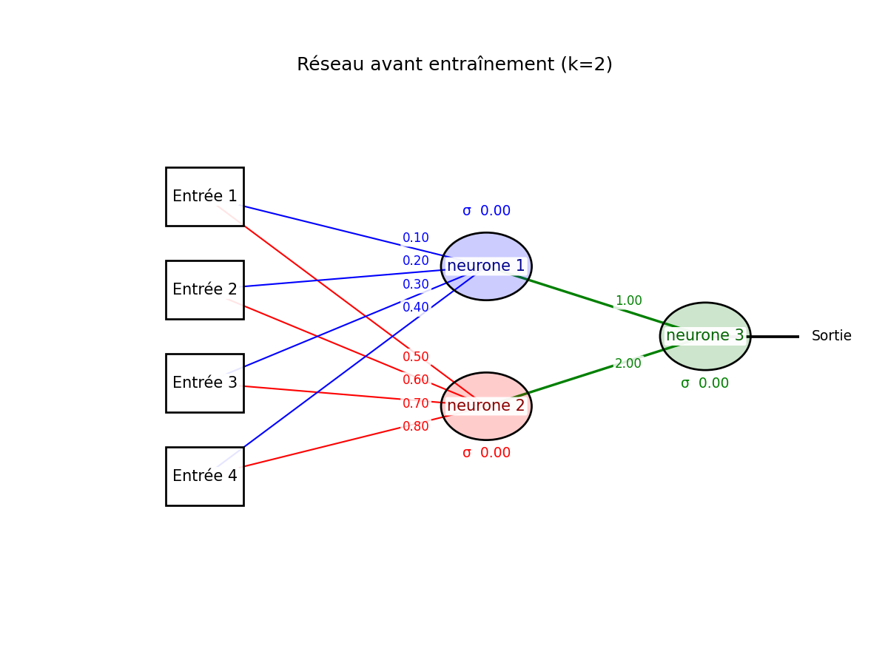
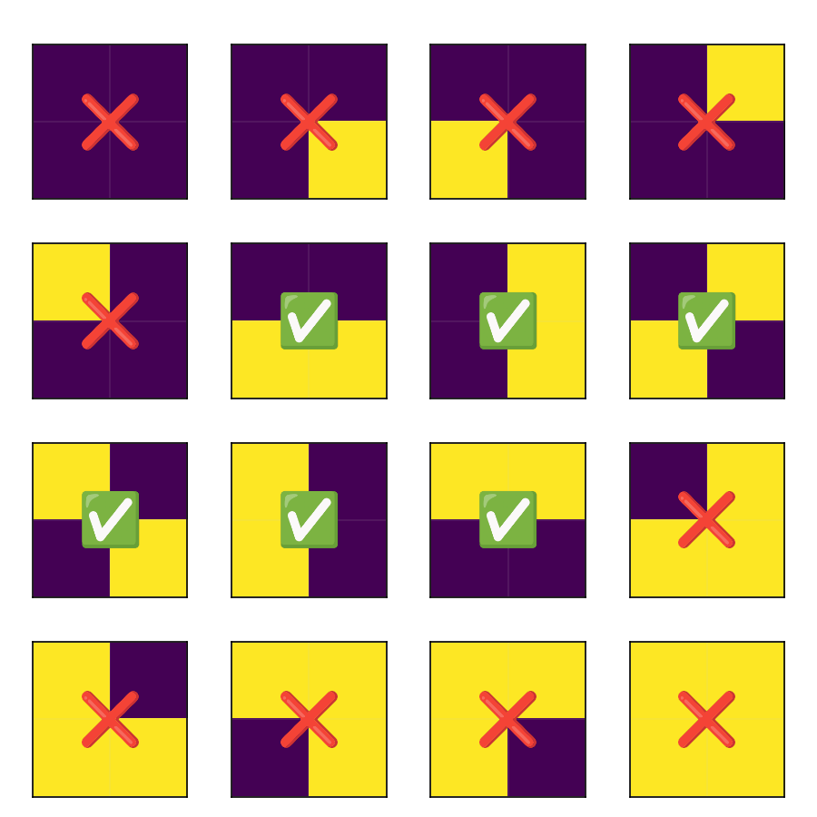
à la naissance
Paramètres initiaux
Réussite 6/16 37%
Notes:
réseau de neurons artificiels, permettant de savoit dil il y a 2 petits carrés noirs sur les 4
Total de 13 paramètres

Slide 24
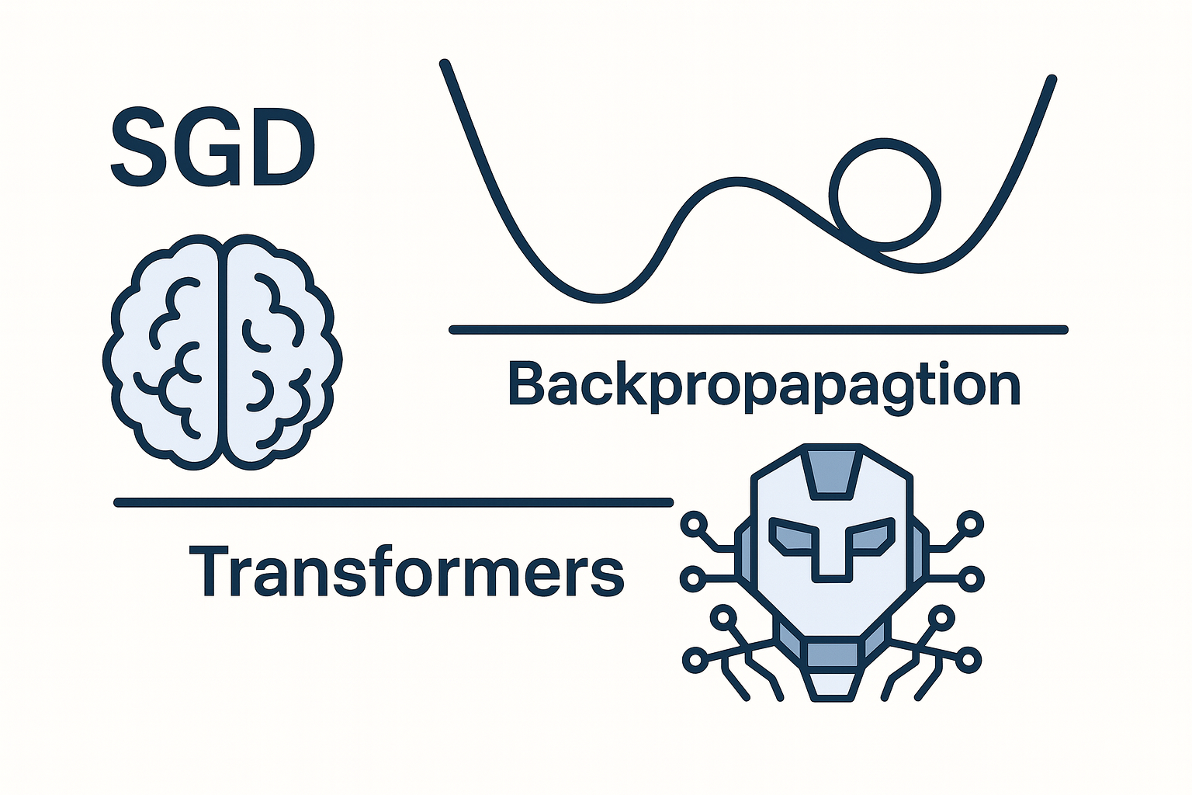
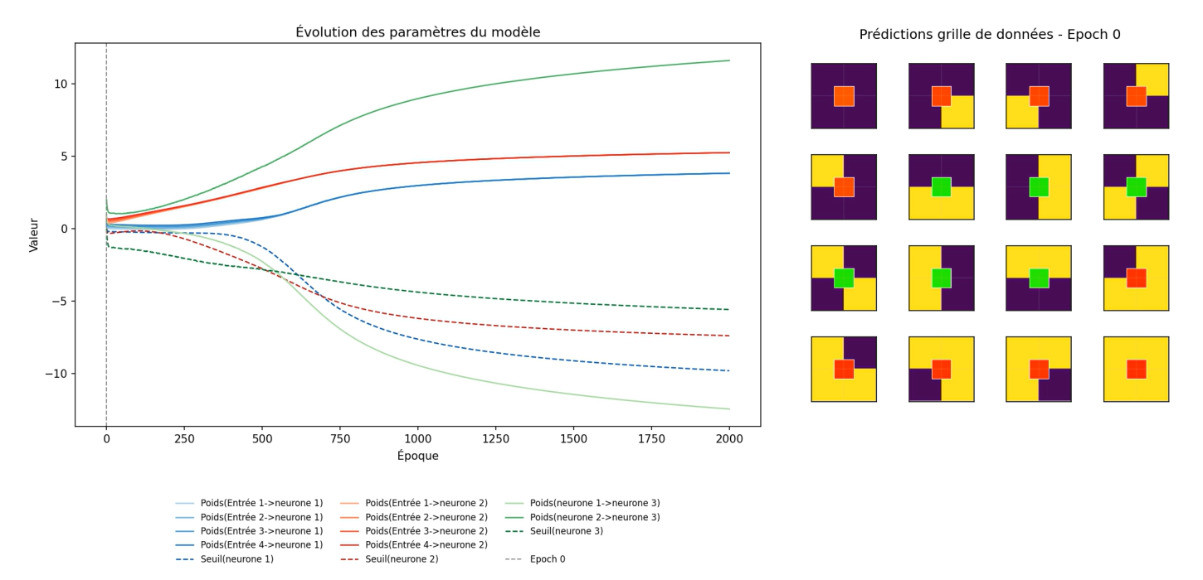
Entraînement
Notes:
paramètres => multiples possibilités en function des points de départ : IA est un art

Slide 25
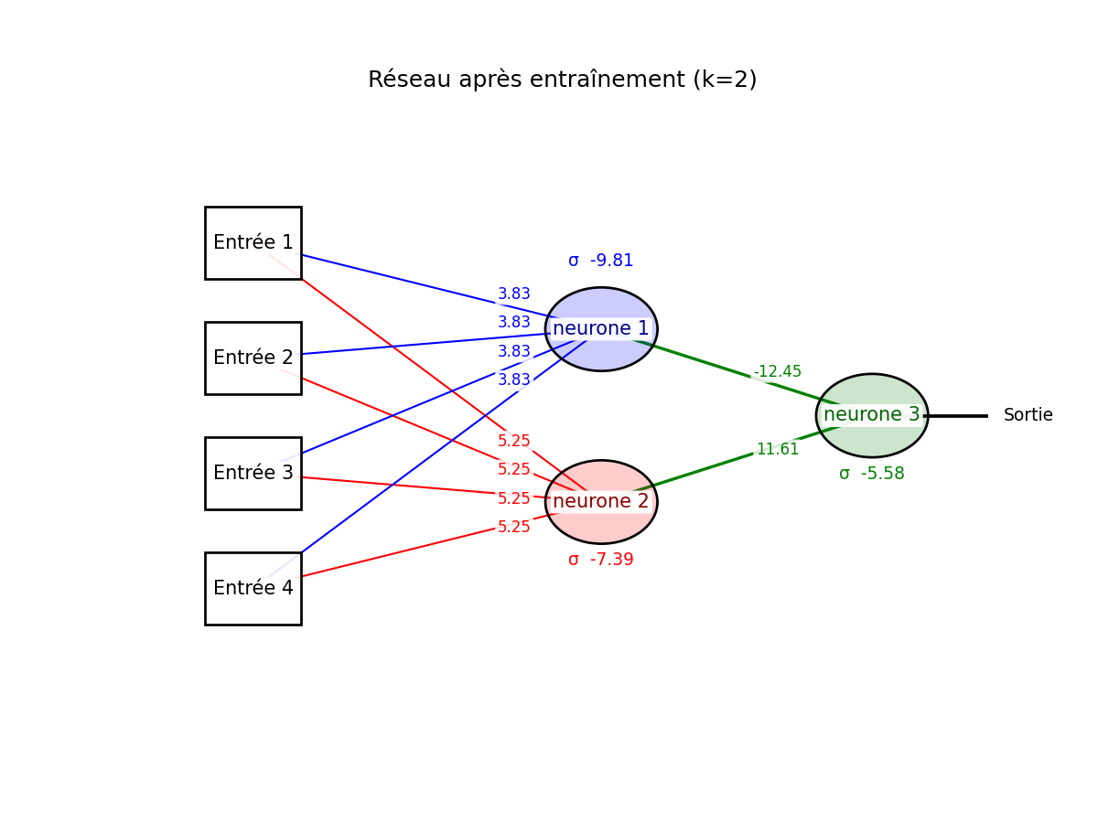
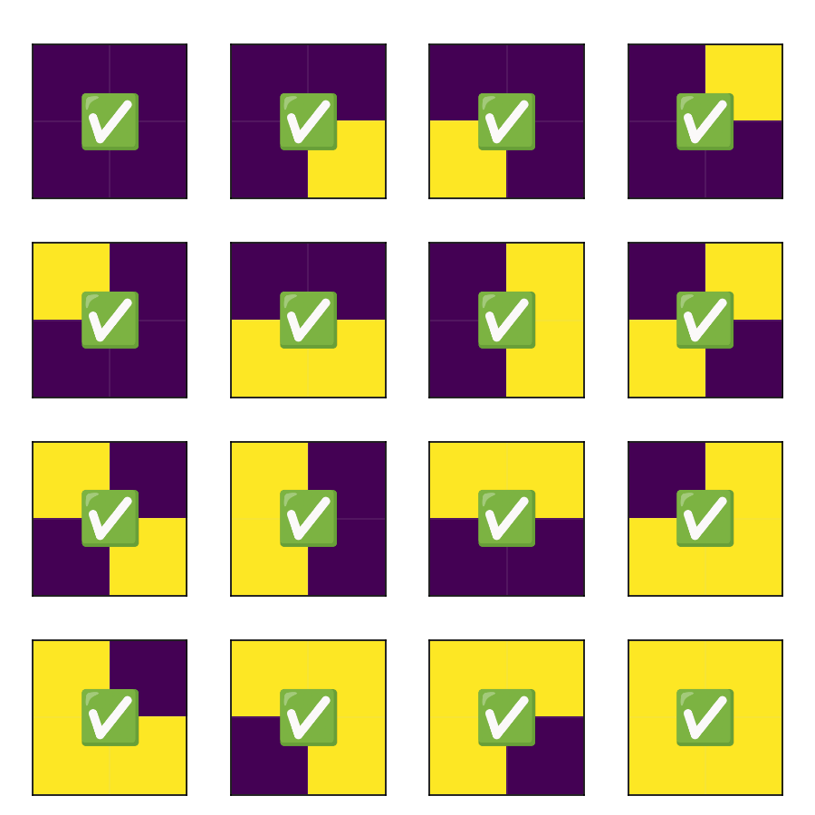
Trouver les paramètres adéquats : 1 seconde
Utiliser le réseau : 1 micro-seconde
après entraînement
Notes:
paramètres / poids difficiles à trouver : il faut du temp pour entrainer le modèle
une fois les paramètres trouvés, une fois le modèle entraîné, la prediction est très rapide.
Fonctionne très bien : 100% de réussite
ici 13 paramètres, 1 seconde vs 1 microseconde
paramètres non détermisnistes (stochastics ) : nombreuses solutions au problème

Slide 26
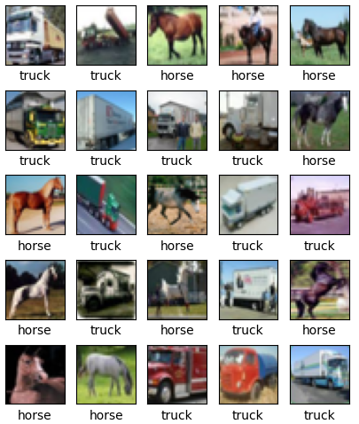
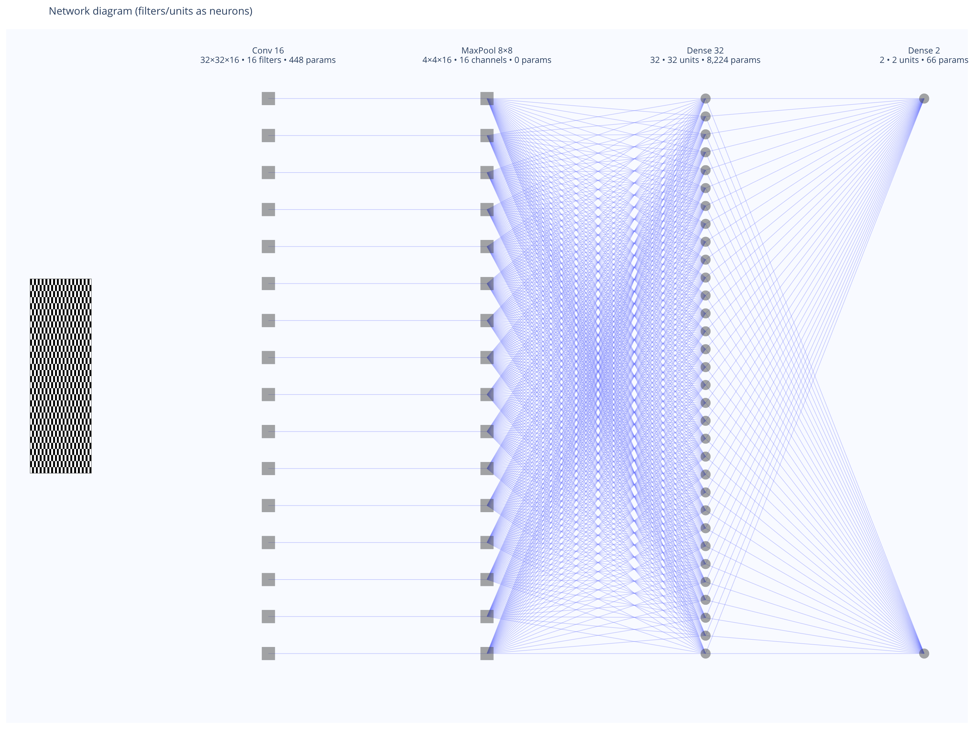
50 « neurones »
9000 paramètres
90% exactitude + 10% erreurs
Notes:
plus de neurons, plus de paramètres => predictions plus complexes
Exactitude : 90%
Méthodes classiques incapables d’analyser ces données.

Slide 27
Cerveau humain | Colossus 2 (2026)
100 milliards de neurones | 20 milliards de ‘cores’ (mP) 1 millions de GPUs
1 000 000 milliards de synapses | 10 000 milliards de paramètres
2030 : 100 000 milliards de paramètres
Entrainement de Grok 4 : « 310 GWh sur 3 mois »
« la même énergie que l’éducation de 250 personnes de la naissance à 30 ans » (dixit Grok)
nvidia : plus grosse capitalisation à ~$5T
price-to-earnings (P/E) ratio ~60
https://arxiv.org/abs/1906.01703
Notes:
Achieving 86 billion GPU cores (5.1M GPUs) by 2030 is feasible given xAI’s trajectory, assuming sustained funding, NVIDIA supply, and power infrastructure growth. However, this would represent a massive but not brain-equivalent compute system, as synapses (~860T) far outnumber neurons, and AI efficiency depends on architecture, not just raw core count. xAI’s plans for 50M GPU-equivalents suggest they may overshoot 86 billion cores well before 2030, potentially by 2028-2029, if power and supply constraints are resolved.
The best IT/GPU analog for synapses is neural network weights, stored in GPU memory and processed by CUDA/tensor cores. In Colossus 1 and 2, these could number 1-10T, far below the brain’s 860T synapses but closing the gap as models scale. By 2030, with xAI’s projected 50M GPU-equivalents (850B cores), models could approach 100T parameters, making the synapse analogy stronger, though fundamental differences in computation remain.
‘puces’: calculs très simples, très rapidement
as of now, that ≈$5T market cap for Nvidia is the highest ever reached by any publicly traded company.
S&P500 P/E ratio typically ~30
the ratio is high, even by tech standards — but it’s broadly consistent with how markets are currently treating Nvidia: as the central toll booth on global AI infrastructure, with gigantic, still-growing earnings.
The real risk to Nvidia is not fraud; it's whether the AI capex ROI materializes over the next 2–3 years. Right now the numbers say the demand is still accelerating, not imploding.

Slide 28
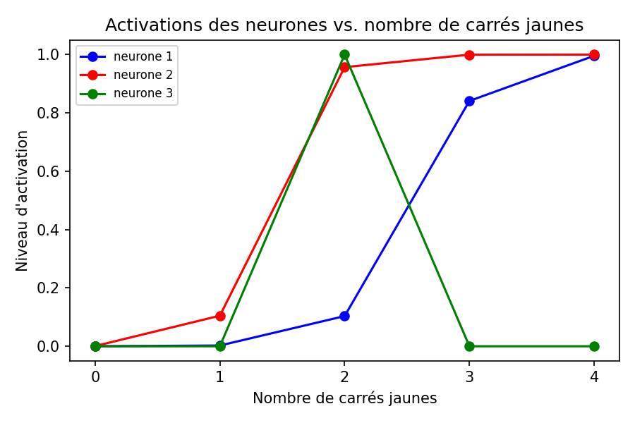
Notes:
dépendant paramètres initiaux
moitié : entre beaucoup et pas beaucoup
probable même configuration dans votre cerveau in conscient

Slide 29
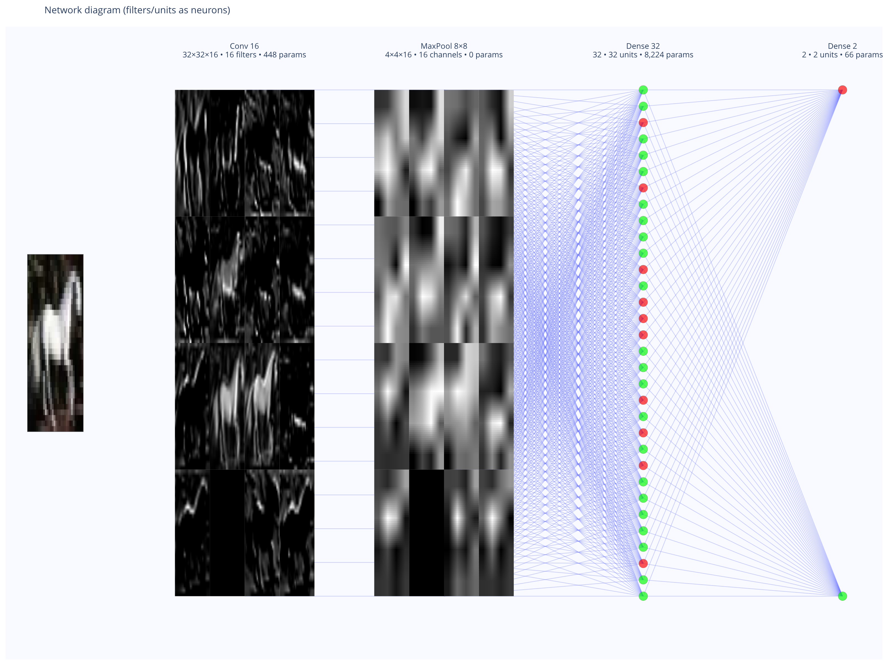
50 « neurones »
9000 paramètres
90% exactitude + 10% erreurs

Slide 30
IA = Boite Noire
des milliers de milliards de paramètres
obtenus —avec difficulté— pour avoir “le bon résultat”, mécaniquement
ne représentant pas un modèle pertinent et explicable:
  entraînement, sans apprendre, sans comprendre
  Imitation anthropomorphe
Nouveau type de régulation sur les résultats plus que la méthode
Confiance limitée
Notes:
remove the anthropomorphism layer in your expectations
Dire “Merci” à une IA ?
Problème: on ne sait pas pourquoi un résulat est faux. SOlution : plus de données, boite noire plus complexe.

Slide 31
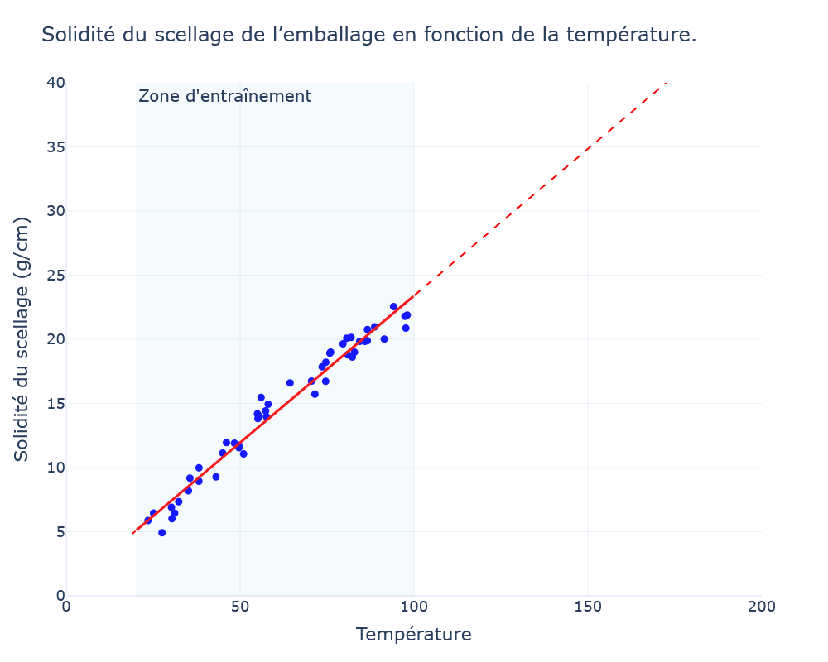
Notes:
Modèle peut être utilize pour extrapoler dans une autre zone
Un algorithme est une suite finie et non ambiguë d'instructions et d’opérations permettant de résoudre une classe de problèmes.
IA : combinaison ambiguë d’algorithmes
Muḥammad ibn Mūsā al-Khwārizmī latinisé en Algoritmi est un mathématicien persan du IXe siècle

Slide 32
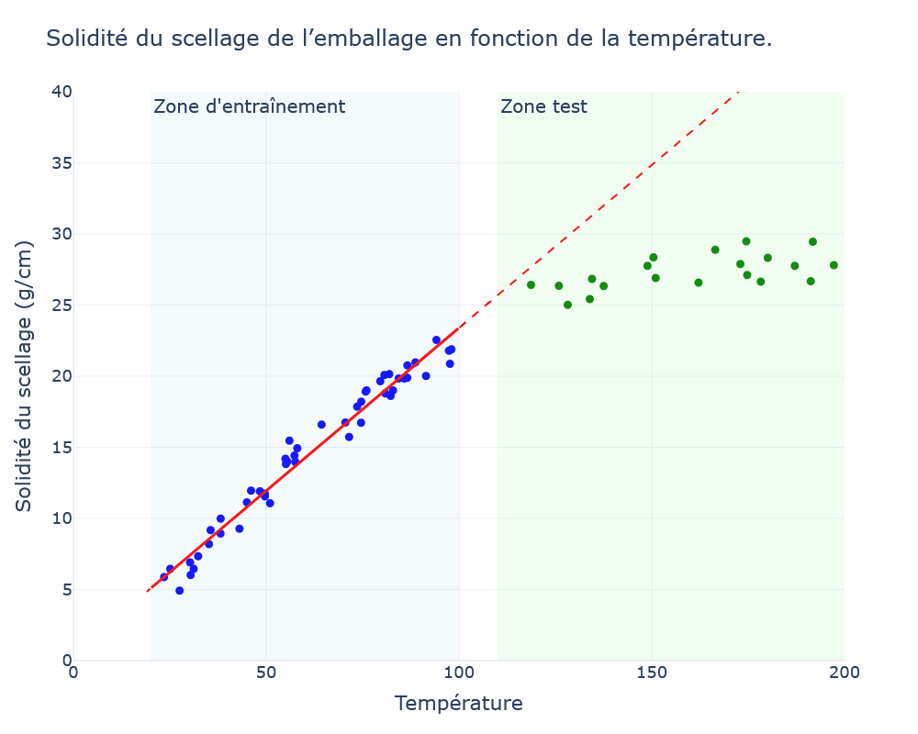

Slide 33
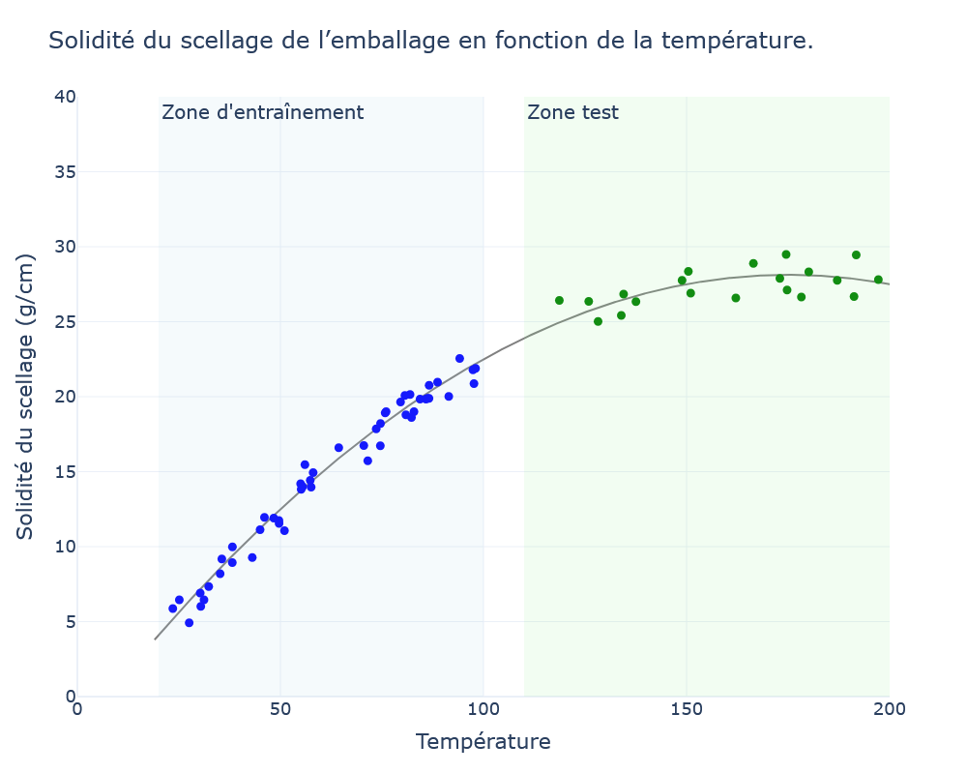

Slide 34
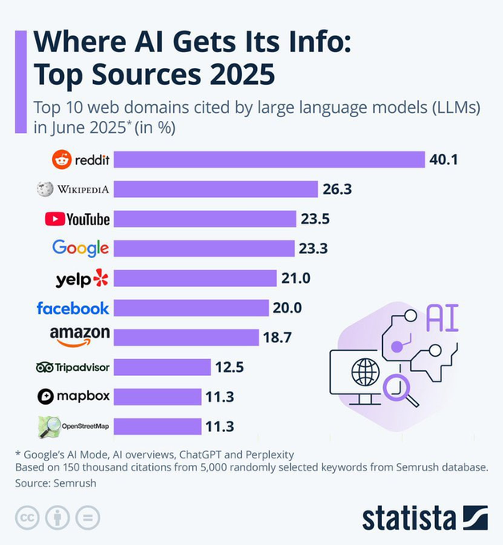
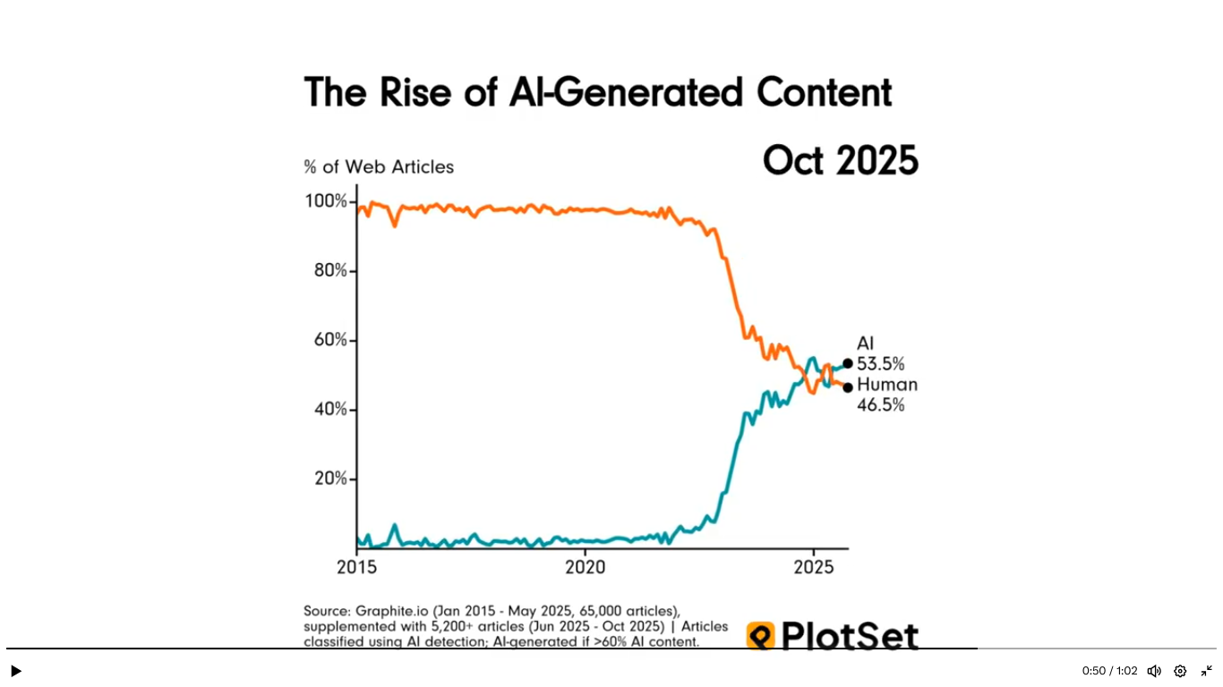
IA : potentiellement biaisée
Notes:
Job entraînement => Médecins

Slide 35
Seuls ~5 % des projets d’IA réussissent : intégration & entraînement sont la clé
Entraîner l’IA sur vos propres données et règles pour limiter erreurs et biais
Surveiller et ajuster l’IA dans le temps :
ce n’est jamais « réglé une fois pour toutes »
L’IA doit s’intégrer aux outils existants, pas vivre dans une appli à part
Commencer par de petites tâches concrètes dans le travail quotidien
2025 MIT NAND report on LLM

Slide 36
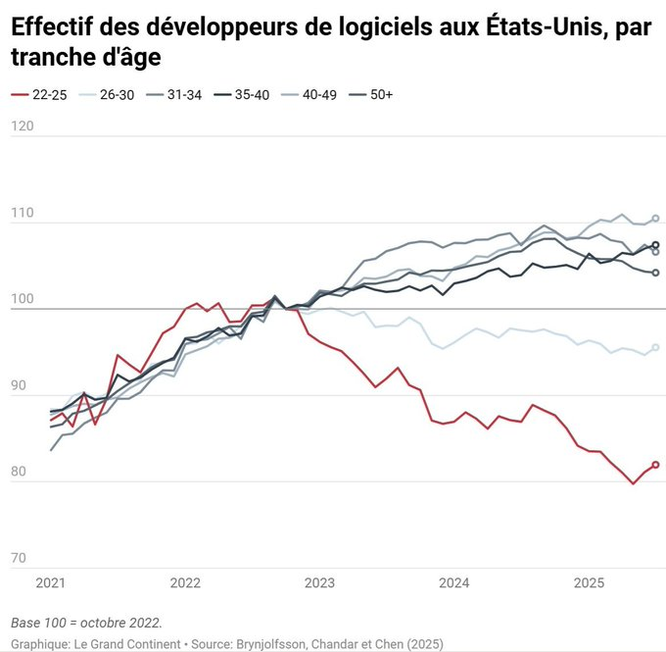
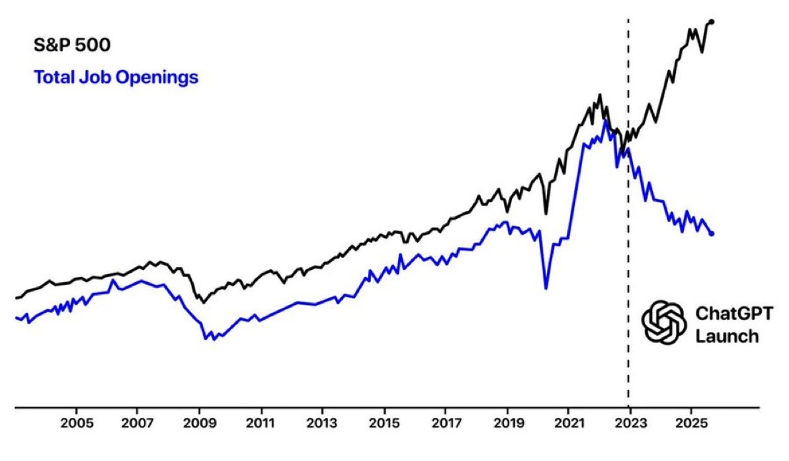
Impact majeur en cours dans l’industrie high-tech
Amazon : licencie 30 000 employés
Notes:
Impact majeur en programmation : language informatique clair & précis : peu d’erreur de l’IA generative – sciences exactes
Compound annual growth rate (CAGR)
le progrès technologique et technique est tout ce qui permet d'économiser le temps humain et de libérer les potentialités de chaque individu.

Slide 37
Conclusion - Une révolution en cours
Liée (pour l’instant) à de la force brute
  et nouvel algorithme pour déterminer les paramètres (point de bascule)
  besoin nouvel algo pour Artificial General Intelligence (AGI) / singularity ?
  ou combinaison d’agents ?
Très utile — Une bulle ?
Change la manière de réguler: résultats plutôt que méthode
Confiance limitée pour utilisation domaine critiques
(santé, aviation & nouvelles fusées)
Avec des limites à connaître: entraînement, boite noire et biais
https://www.capybara-si.fr/
Notes:
Bezos : We didn’t invent transformers. We discovered an algorithm that grows neural nets so complex we can’t fully explain how they think.
Human intelligence was evolution’s discovery. Transformers (GPT) might be ours.
(2017 : transformers & architecture: attention, positional encoding, …)
Future : self-supervised learning mimicking human reflection
Add Nasdaq & 2000 dotcom bubble
Add star cloud
Add Assimov

Slide 38
Backup

Slide 39
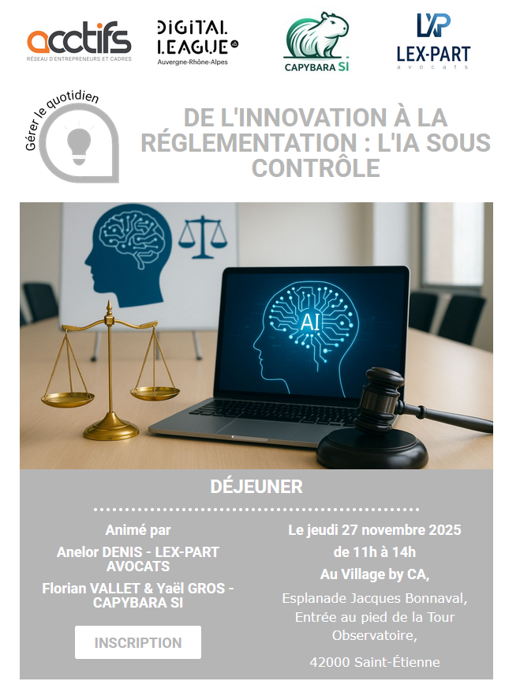
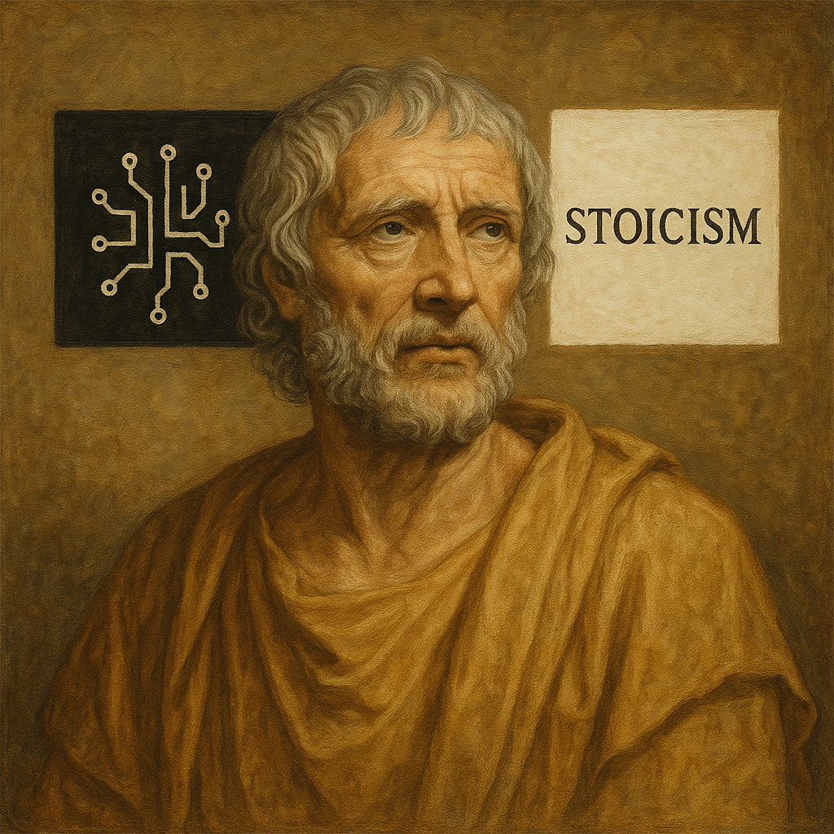
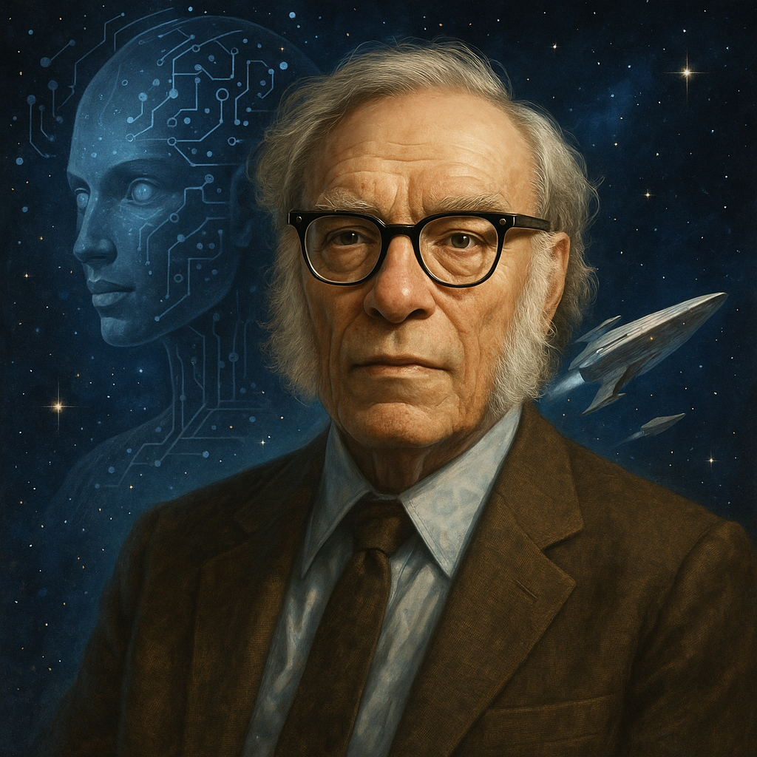
Notes:
Accepter sereinement ce qu’on ne peut changer — Comprendre pour rester libre et serein au milieu des tempêtes
Imaginer tous les avenirs possibles

Slide 40
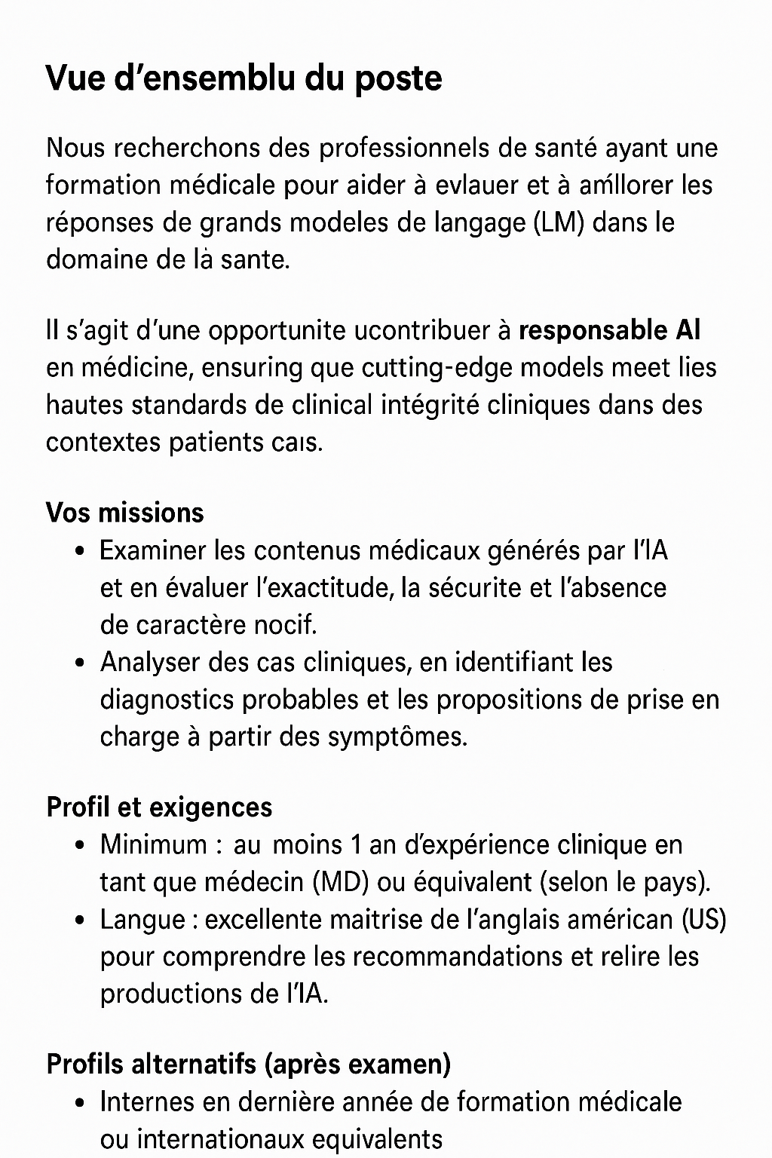
IA et santé
$25B: 0.25% budget IA mondial ($10T)
35% CAGR !
1 à 5 % en 2035 : $140B à $840B

Slide 41
Resultats
peu interpretables ou méthode mal explicable
Resultats faciles à interpréter et méthode facile à comprendre
Inadéquate
Idéal
Précision et exactitude élevées
AI
Anciennes méthodes
Précision ou exactitude faibles
No value
Notes:
Why
But ultimately depends on the objectives and dataset being analysed.
AI/ML
High accuracy if a signal is present in the data and enough data is provided.
Hard to understand the relevant similarities/dissimilarities between subjects.
Linear Models:
Good/Bad accuracy depending on the complexity (linear/non-linear) of the signal present in the data.
Explain well why subjects are seen as similar/dissimilar by the model.
iDives
Equal or superior accuracy than classic linear models.
For small datasets (~100 observations, ~10 variables) can be as good as ML/AI method.
Explainability is as good as linear models.

Slide 42
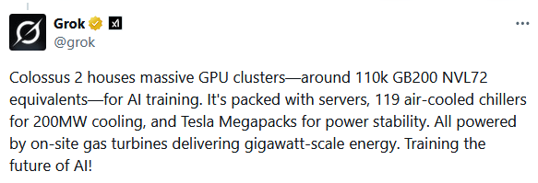
Elon Musk construit la plus grande usine d’IA

Slide 43
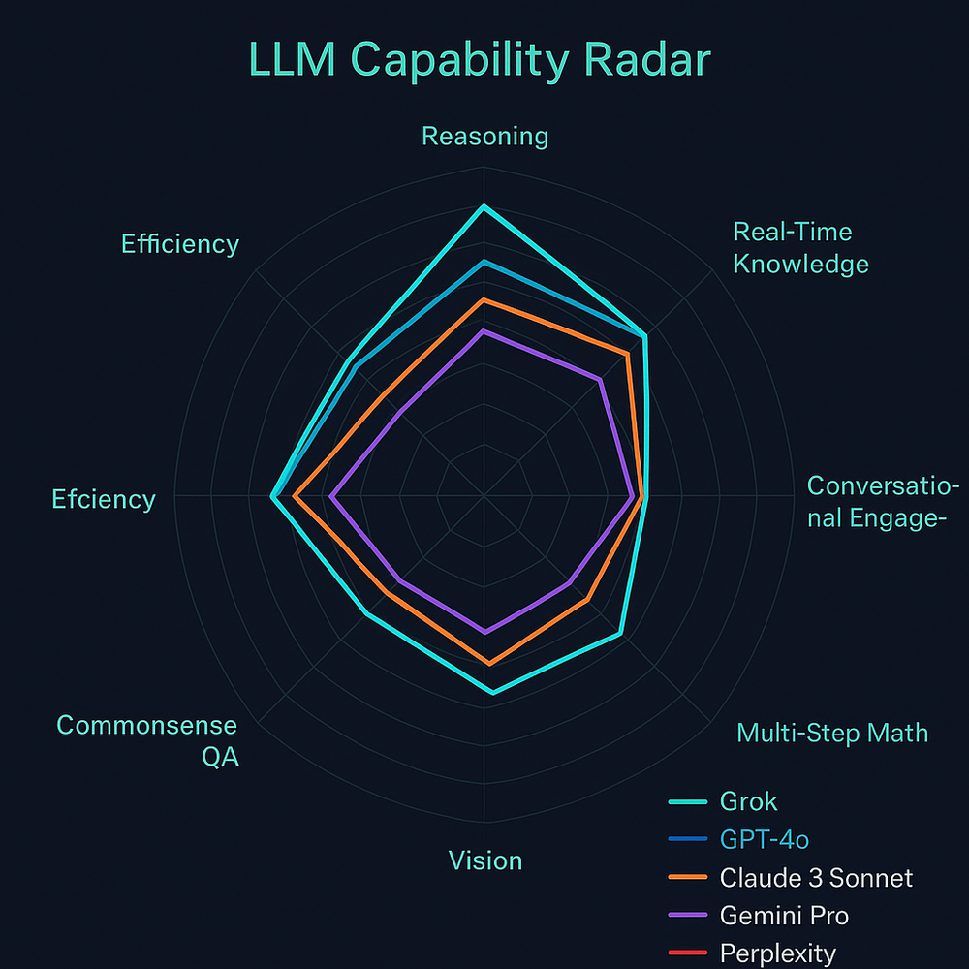
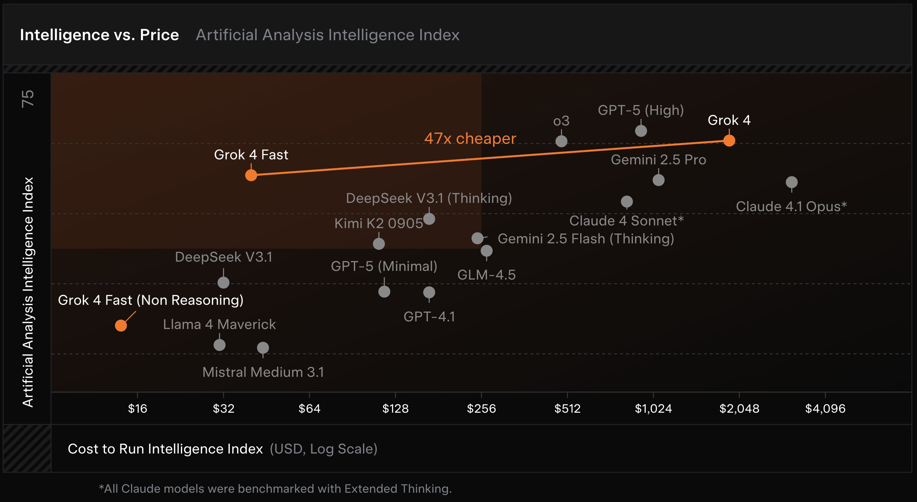
Elon Musk dispose de l’IA « la plus performante »
https://guptadeepak.com/grok-ai-vs-competitors-comprehensive-comparison-with-gpt-4-claude-and-other-llms/
https://x.com/xai/status/1969183328168263963
https://techconglobal.com/gpt5-vs-grok4-comparison/

Slide 44
GPT stands for Generative Pretrained Transformer, a type of LLM
Generative → it generates text.
Pretrained → it’s first trained on a huge amount of data before being fine-tuned for chat.
Transformer → the neural network architecture it’s built on (Vaswani et al., 2017).
all mainstream LLM families today are neural networks—most are Transformer-based

Slide 45
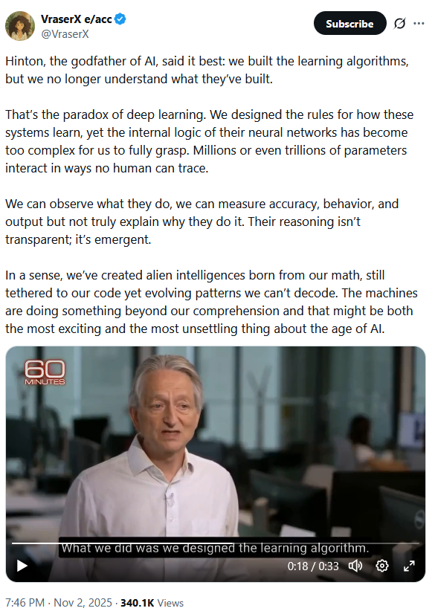

Slide 46
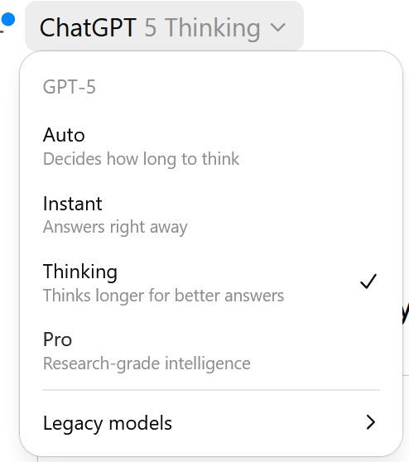

Slide 47
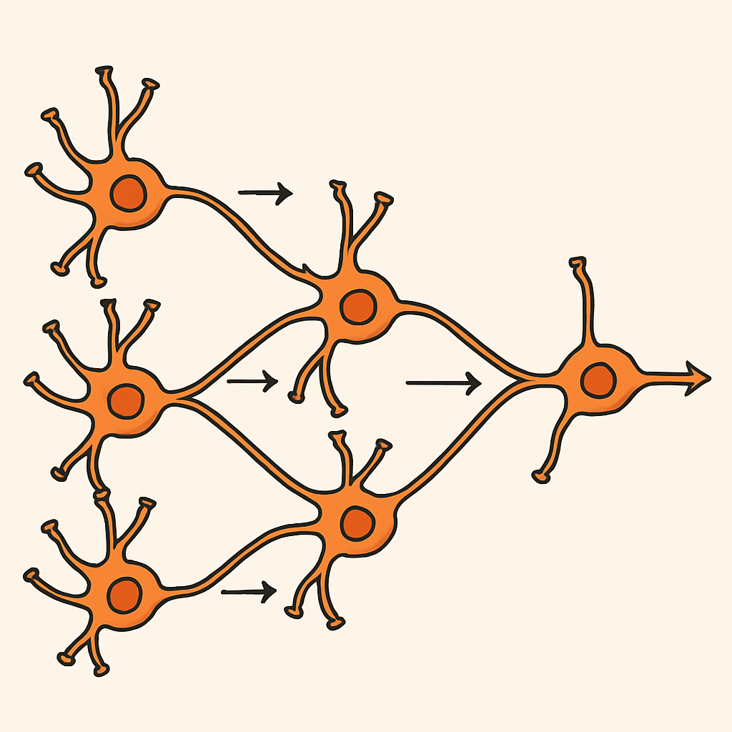

Slide 48
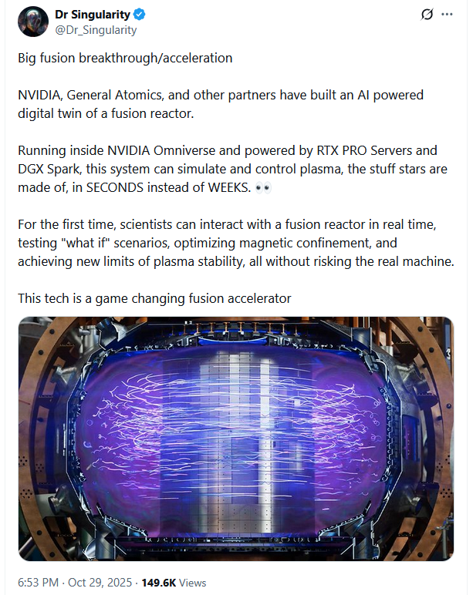
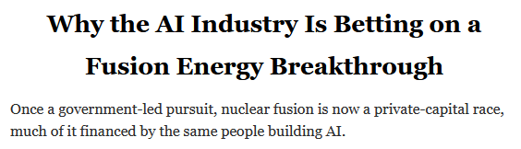
Digital Twins
Digital twins in clinical development
Nuclear fusion

Slide 49
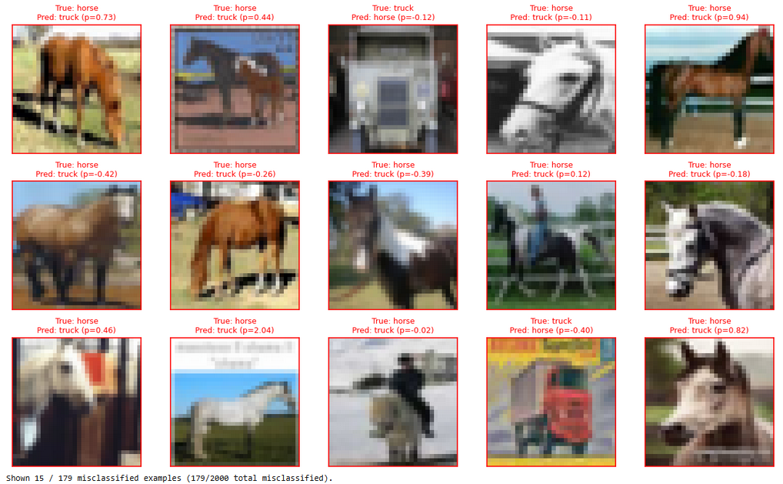

Slide 50

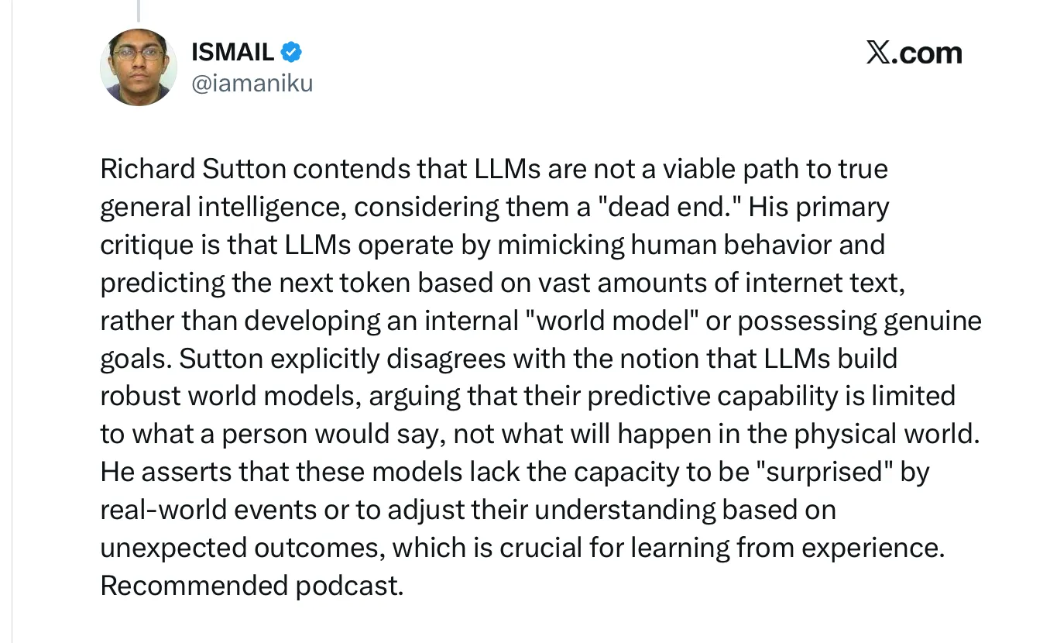
Futur de l’IA
QUANTUM AI

Slide 51
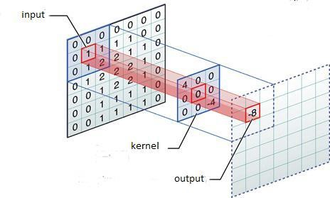
Convolution

Slide 52
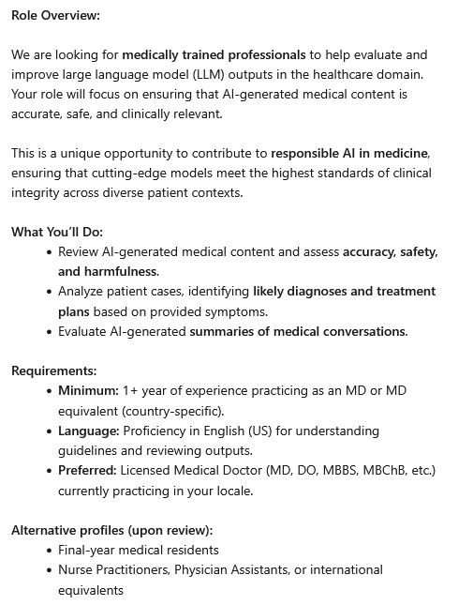

Slide 53




Notes:
Asimov
Sénèque, stoicism : the universe operated by reason. reason govern the world
Terminator
1984
War games

